Slide 1
RUOKA
Satakunta

Slide 2
1
Alati kasvava elintarvikeala
Vahva pienpanimokulttuuri
Suomen parasta marenkia
Sammakkoleivosten kotiseutu
Muita tuttuja brändejä
2
3
4
5

Slide 3
Alati kasvava elintarvikeala
€
21,1%
liikevaihdon kasvu 2010-2018
643 milj. €
liikevaihto 2018
Notes:
http://www.satamittari.fi/Satakunnan_talous_-katsaus
http://www.satamittari.fi/sites/satamittari.fi/files/asiakaskuvat/Satamittari/Satakunnan_talous/Talouskatsaus2019I/Satakunnan%20talous%2033%20toukokuu%202019.pdf

Slide 4
6%
osuus Suomen elintarvikesektorista
➝ ruokaa tuotetaan 1,5-kertaisesti väkilukuun suhteutettuna
2330
työpaikkaa
2017
Notes:
http://www.satamittari.fi/Satakunnan_talous_-katsaus
http://www.satamittari.fi/sites/satamittari.fi/files/asiakaskuvat/Satamittari/Satakunnan_talous/Talouskatsaus2019I/Satakunnan%20talous%2033%20toukokuu%202019.pdf

Slide 5
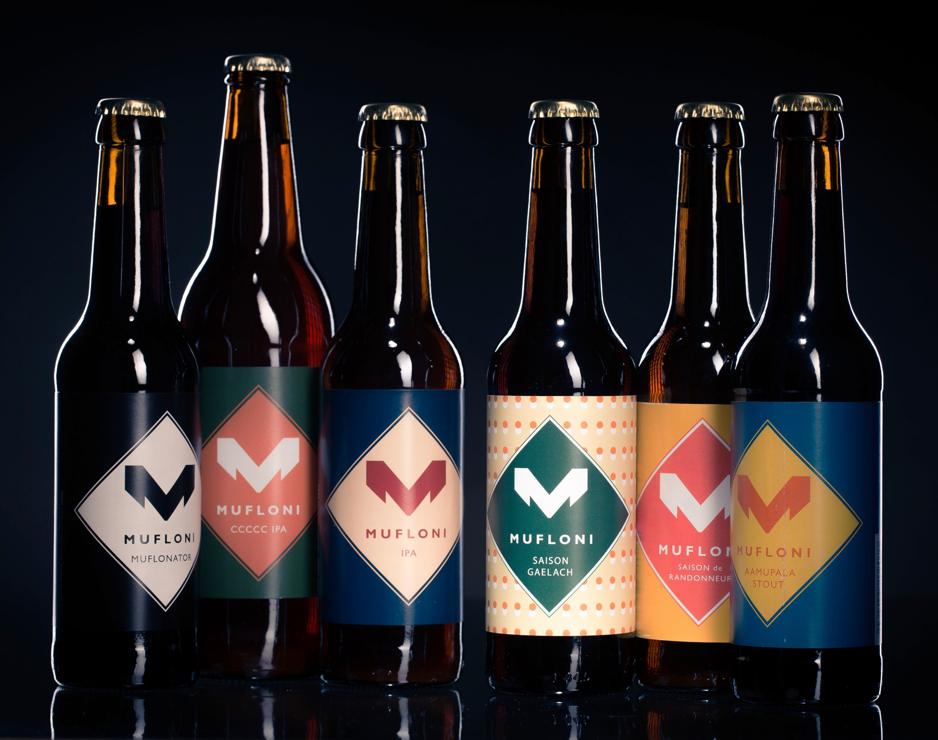
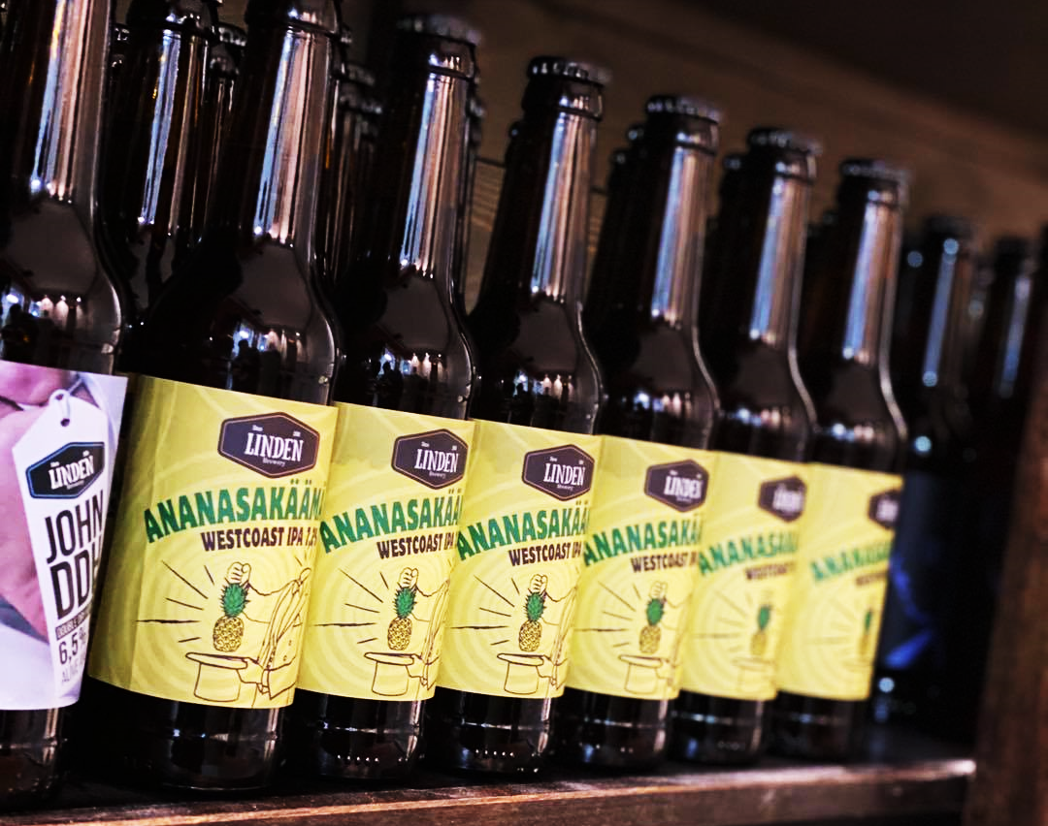
Vahva pienpanimo-kulttuuri
BEER HUNTER’S
Perustettu 1998 ja täten yksi Suomen vanhimmista edelleen toimivista pienpanimoista.
Beer Hunter’sin mufloni-oluet ovat saaneet monia palkintoja, kuten Suomen paras olut 2016.
LINDEN BREWERY
“Is it me you’re looking for?” on Lionel Richien kappaleen lisäksi Linden Breweryn olut, joka tuli 2. sijalle Suomen paras olut 2020
-kilpailun marja-, hedelmä- ja hapanoluet -sarjassa.
Notes:
http://www.beerhunters.fi/muflonit/
http://www.beerhunters.fi/panimo/
http://www.lindenbrewery.fi/
https://www.suomenparasolut.fi/press

Slide 6
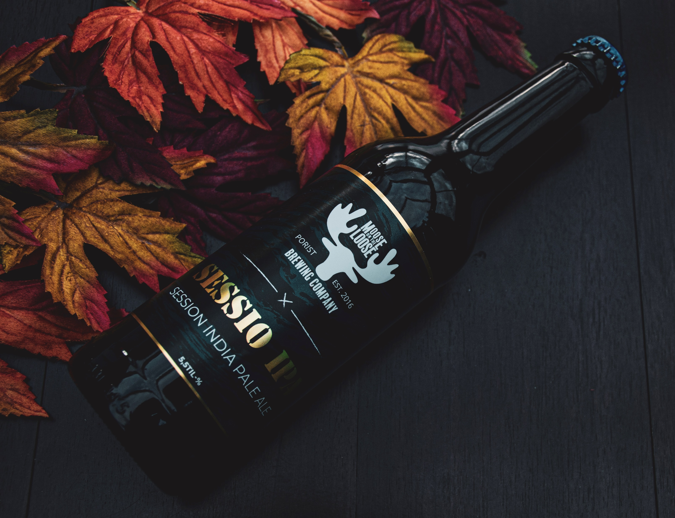
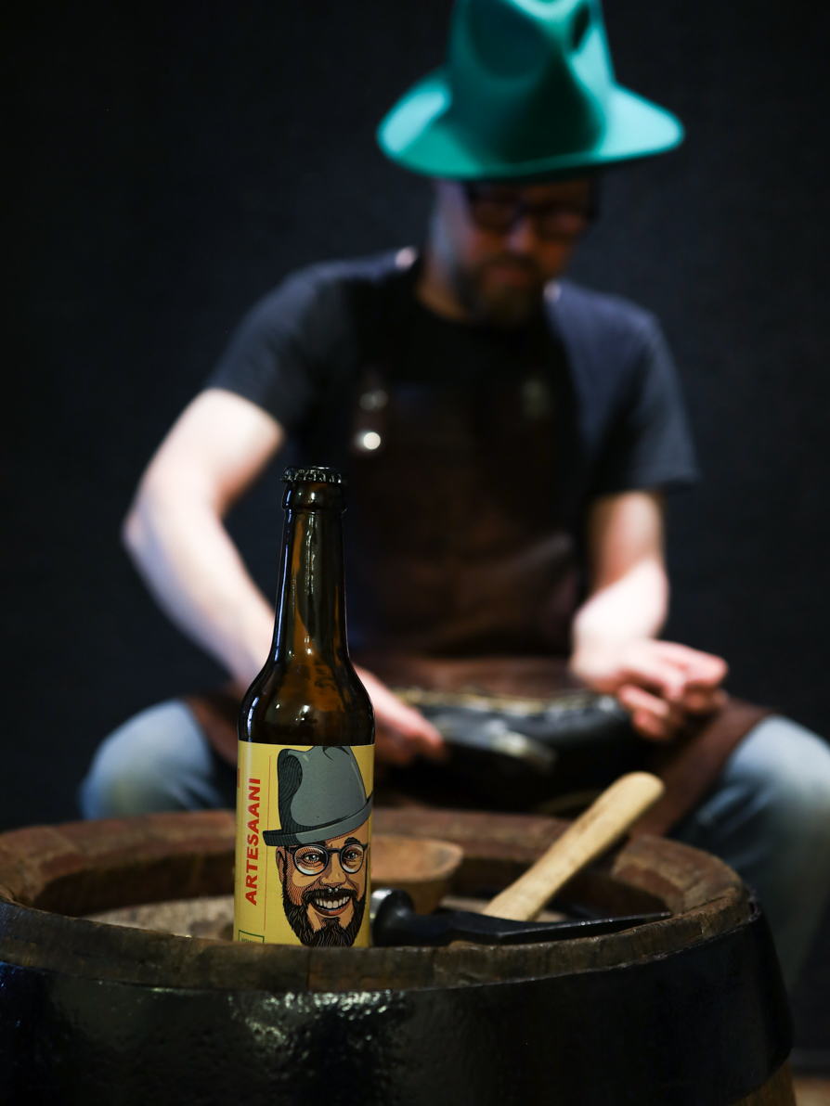
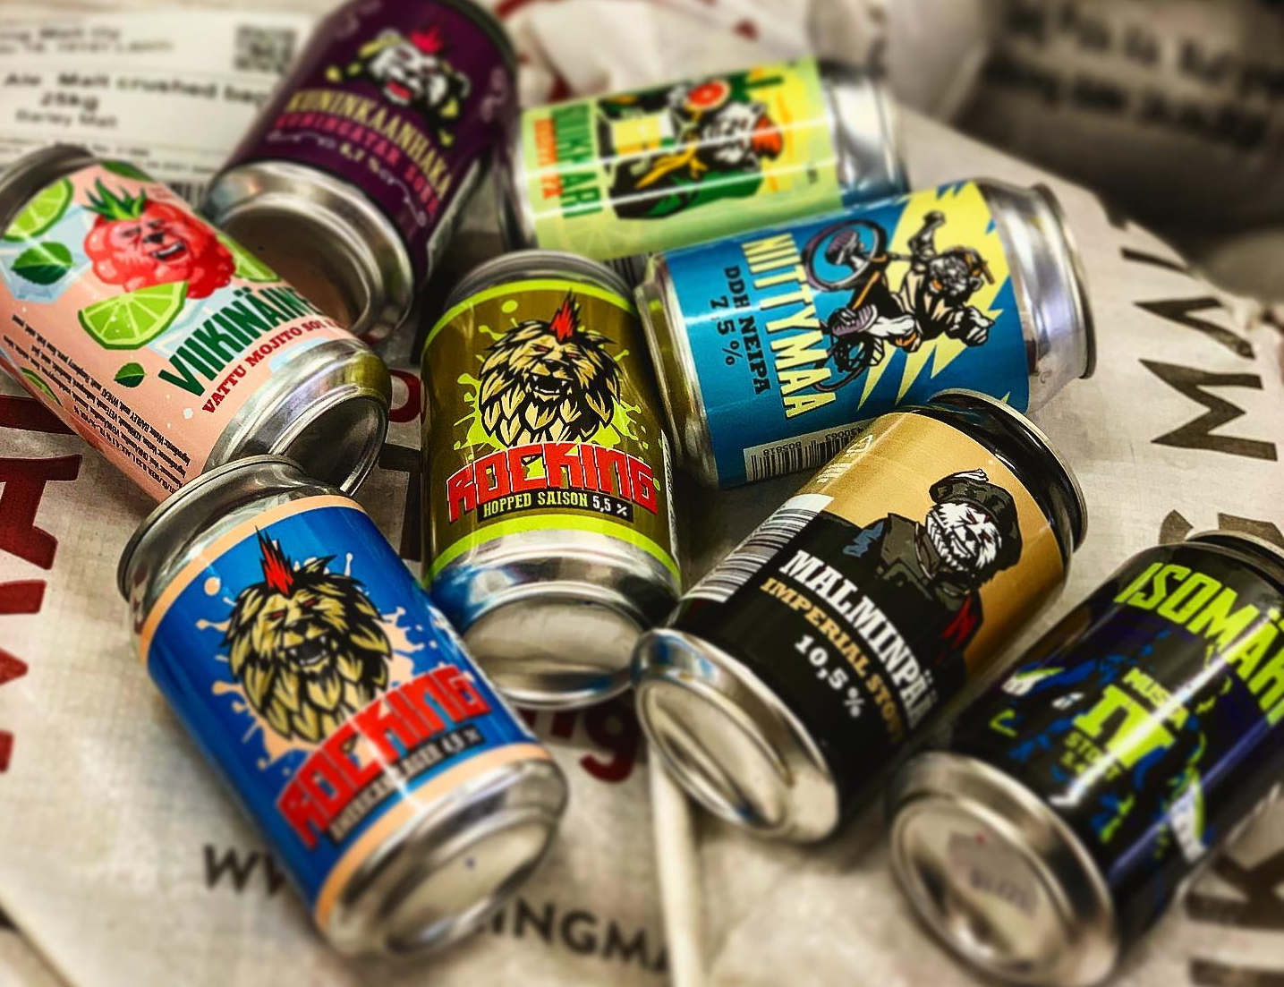
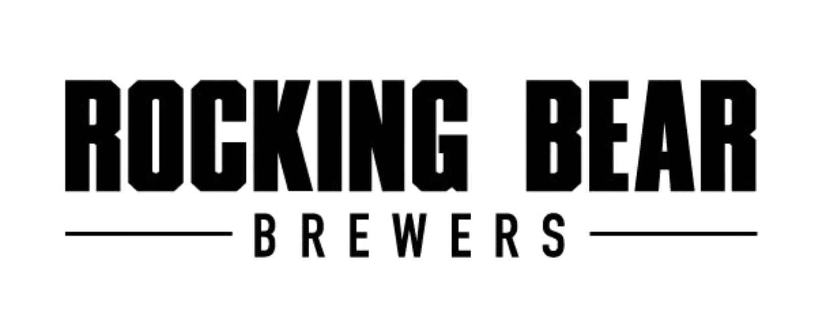
MOOSE ON THE LOOSE BREWING COMPANY
“Se porilaine hirvipanimo”
ROCKING BEAR BREWERS
Rock-henkinen panimo, jonka Viikinäinen Vattu Mojito Sour Ale palkittiin toisella sijalla Suomen paras olut 2018 -kilpailun marja-, hedelmä- ja hapanoluet -sarjassa.
RUOSNIEMI BREWERY
Maailmallakin tunnettu pienpanimo – esimerkiksi vuonna 2017 Musta Lomittaja valittiin maailman parhaaksi savuolueksi World Beer Awardsissa ja
Arkkitehti #000000 IPA sai hopeaa
Brussels Beer Challengessa.
Notes:
https://www.suomenparasolut.fi/press
https://mooseontheloosebrewing.com/
https://www.rbb.fi/#panimosta
https://ruosniemenpanimo.fi/en/

Slide 7
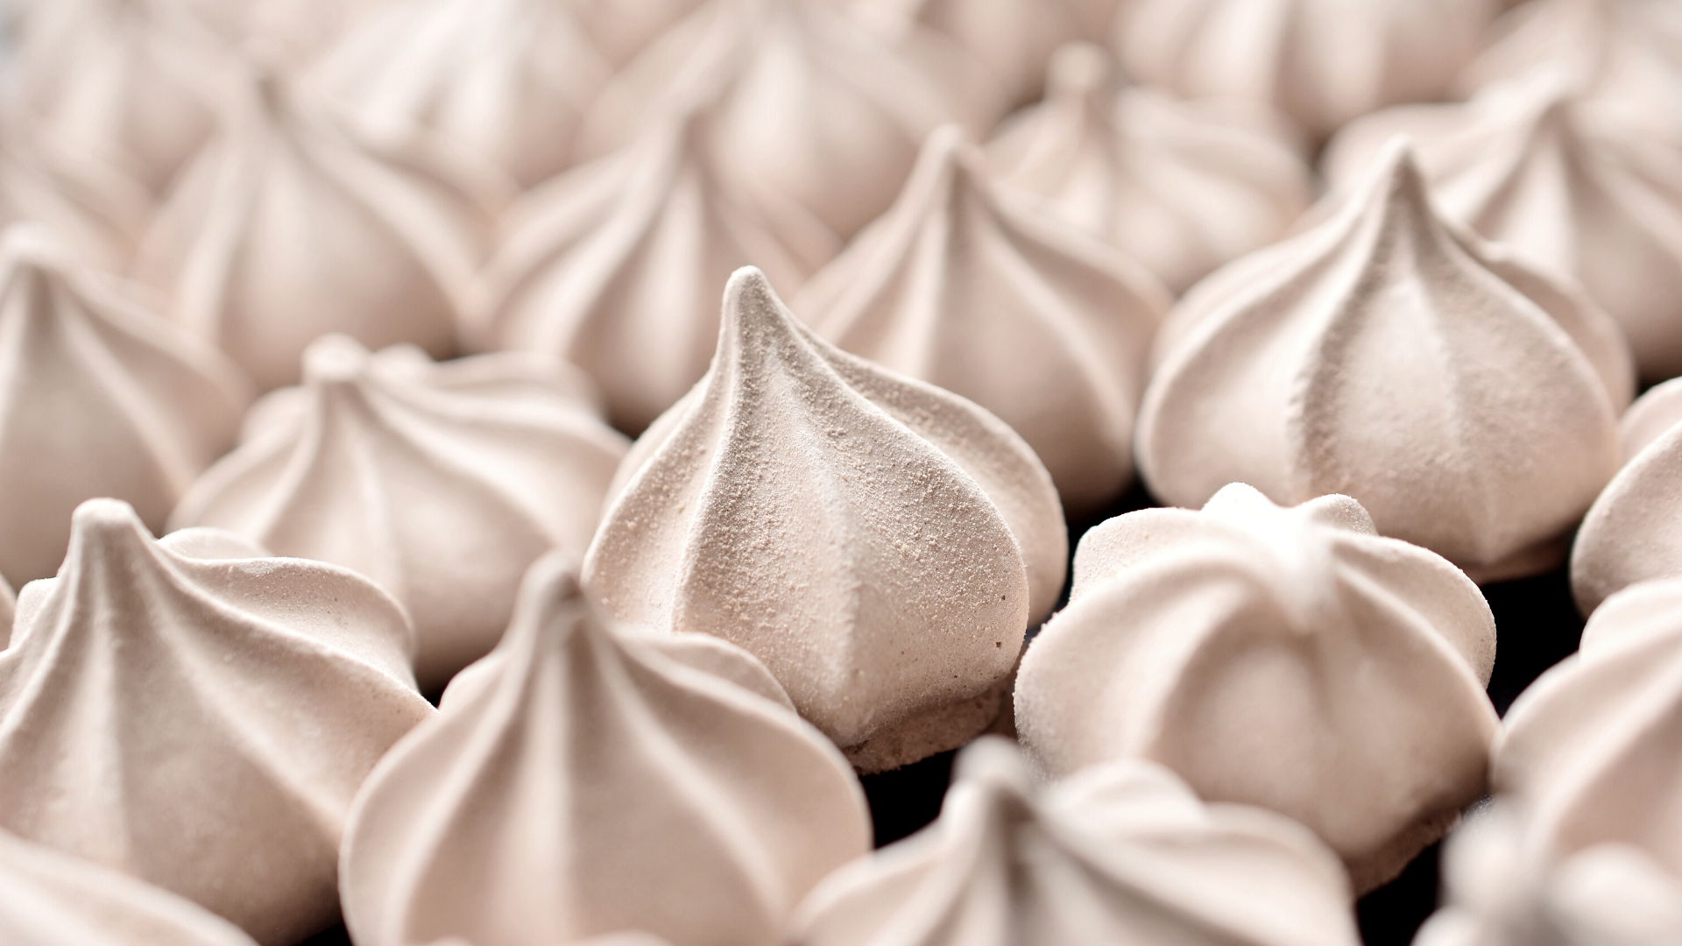
Suomen parasta marenkia
Annan Marenkileipomo, Pori

Slide 8
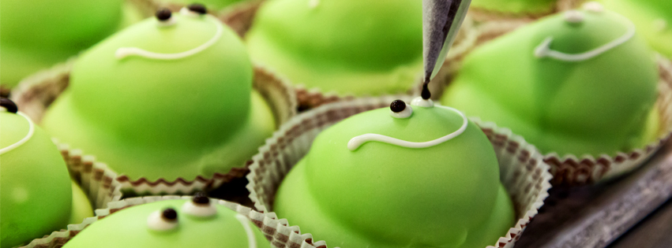
Sammakkoleivosten kotiseutu

Slide 9
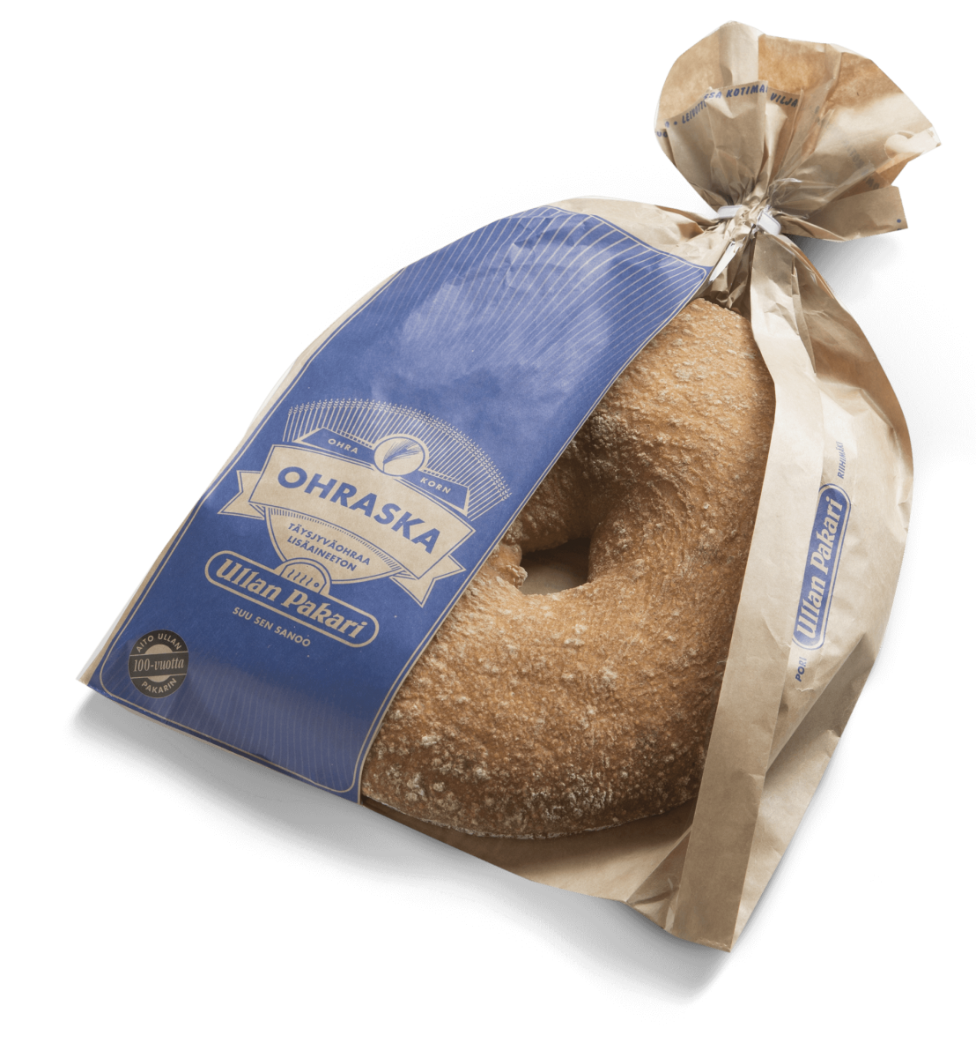
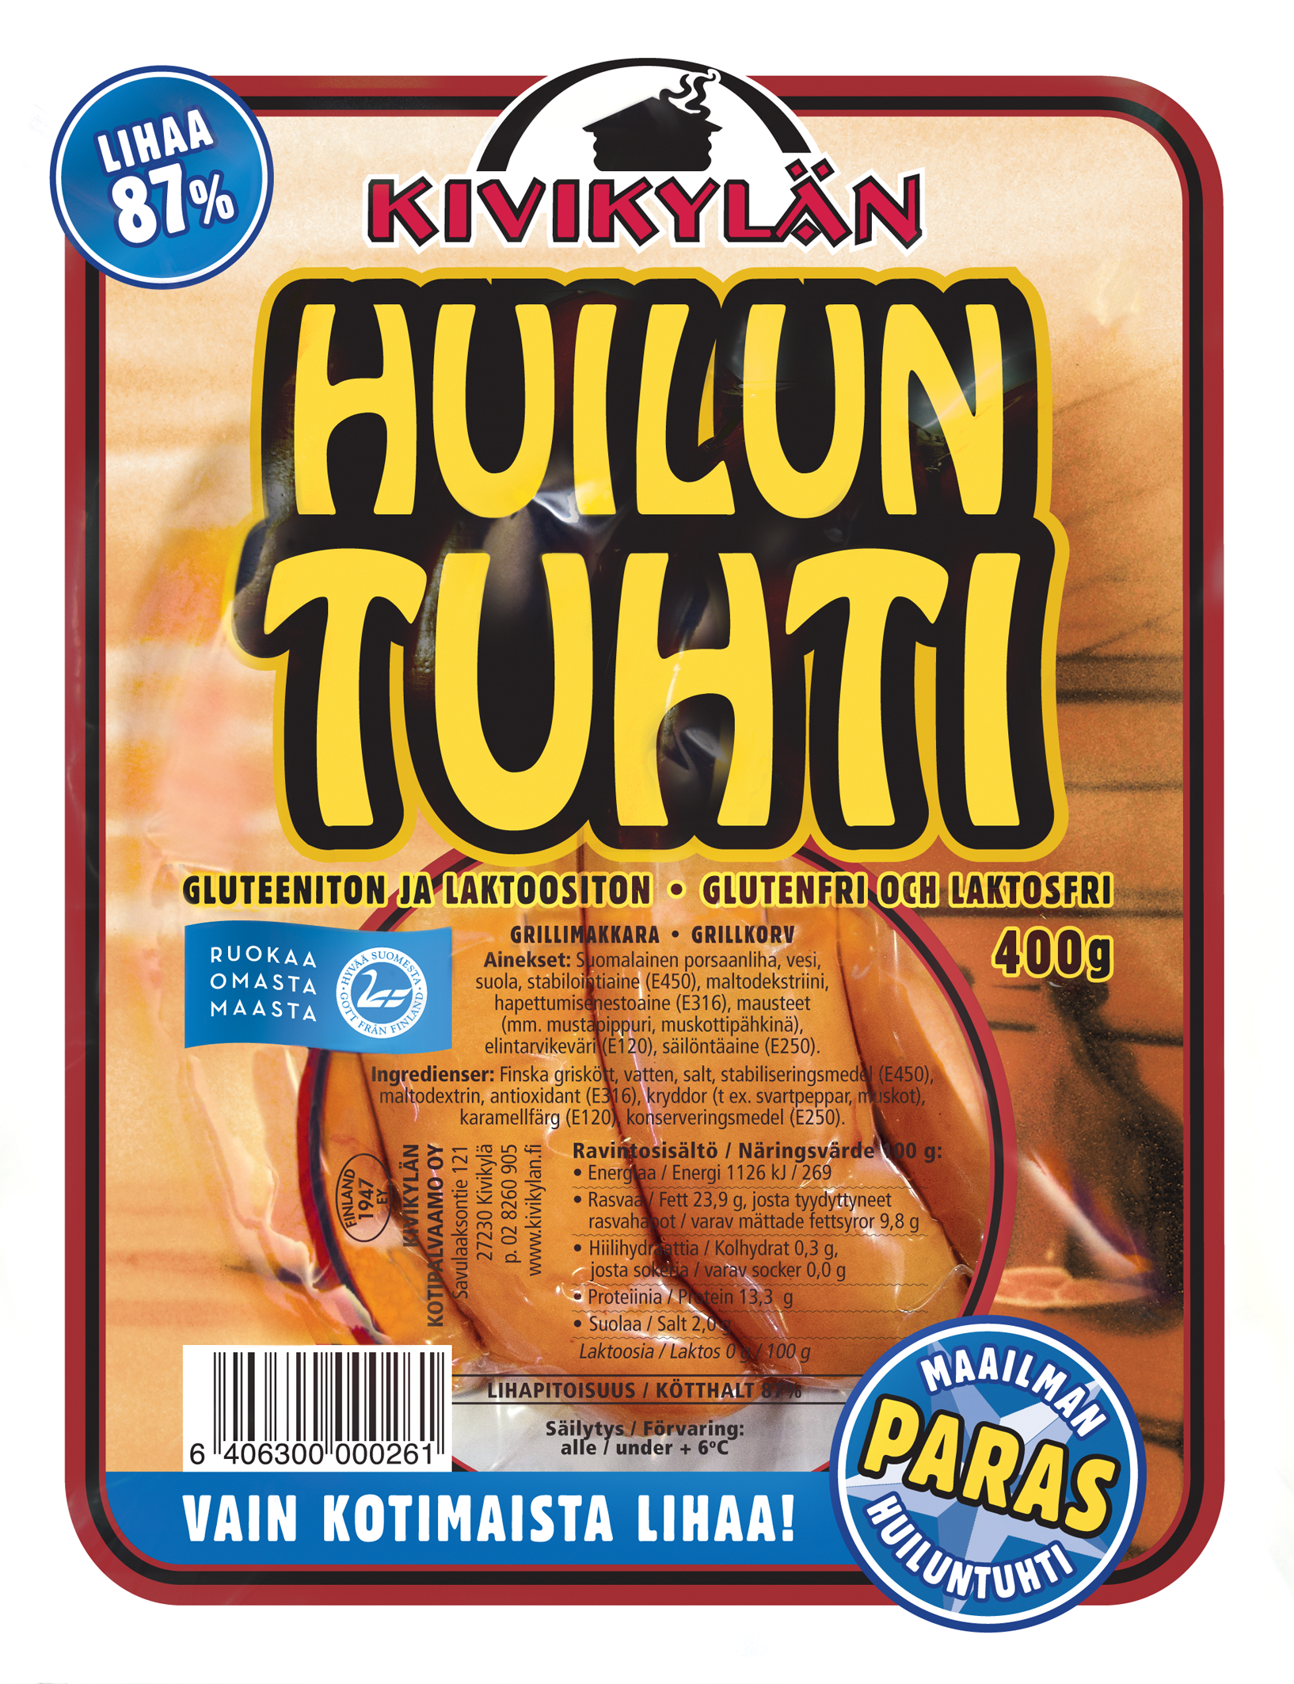
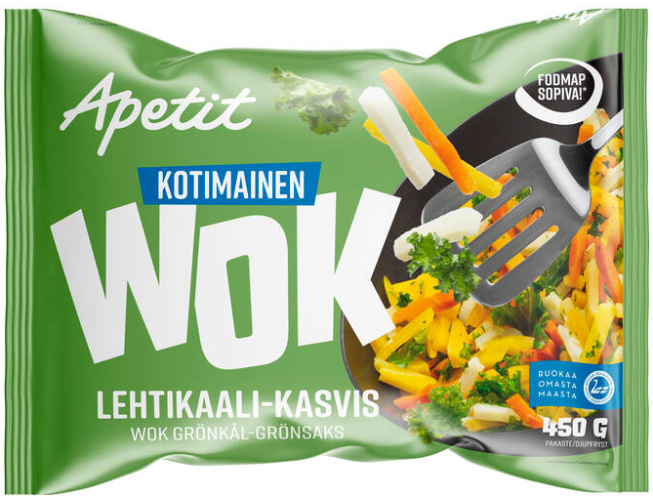
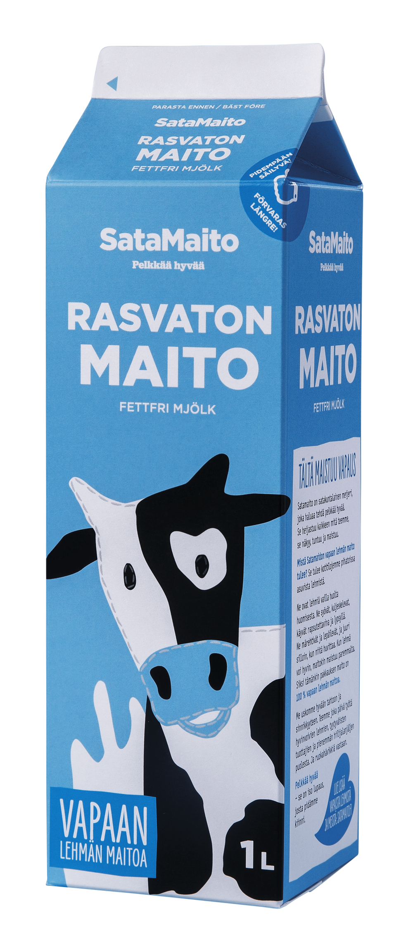
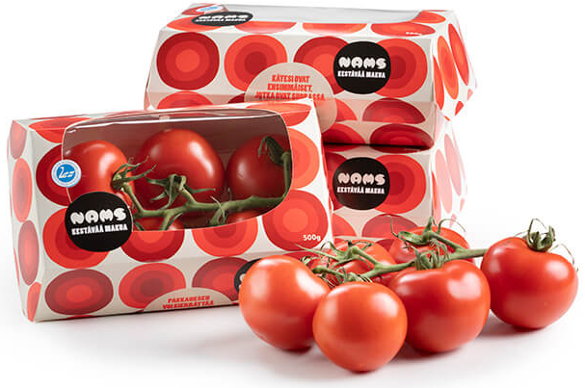
Muita tuttuja brändejä

